Slide 1
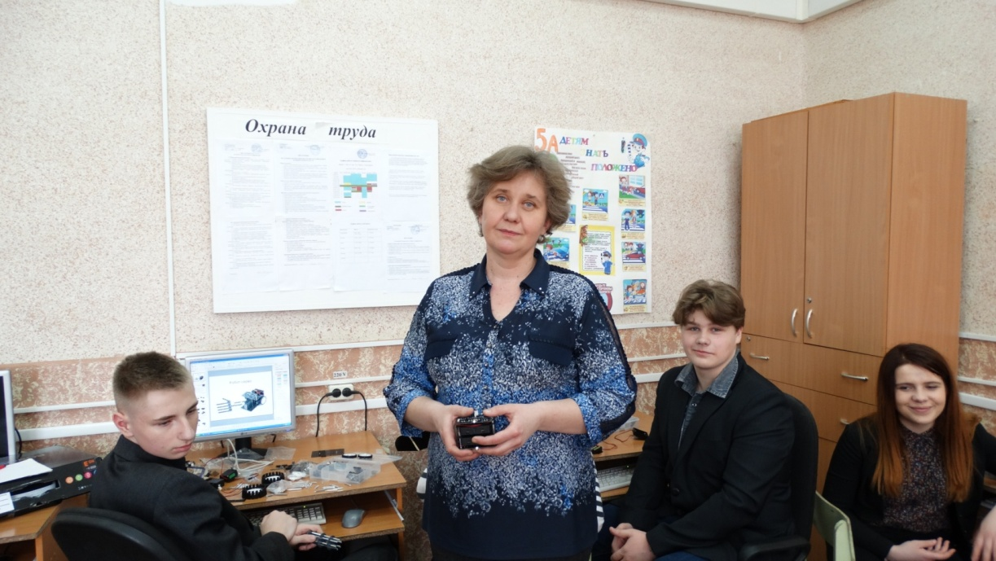
Робототехника как одно из перспективных направлений современного IT образования.

Slide 2
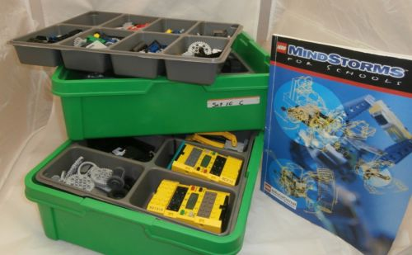
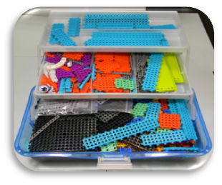
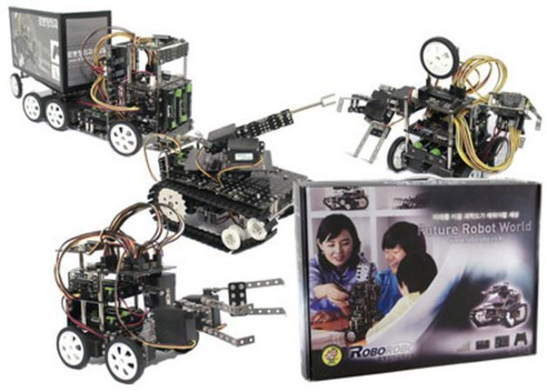
Lego MindStorms
Education,
Роботрек базовый
Roborobo Kit

Slide 3
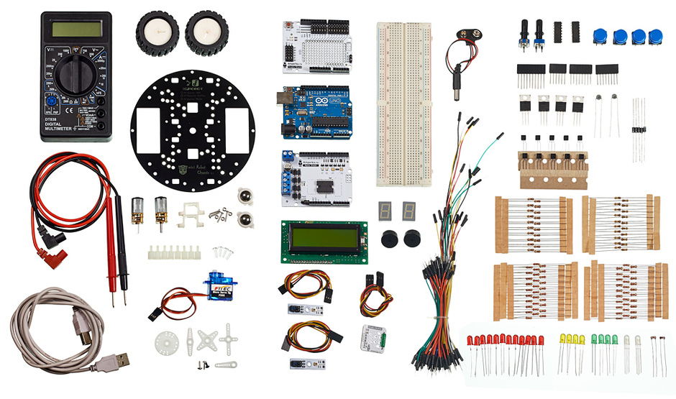
Образовательный набор «Амперка»

Slide 4
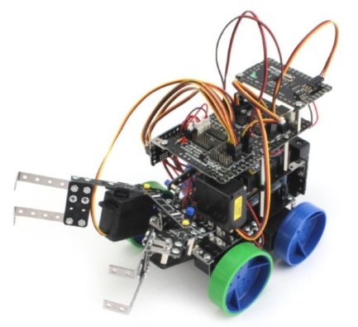
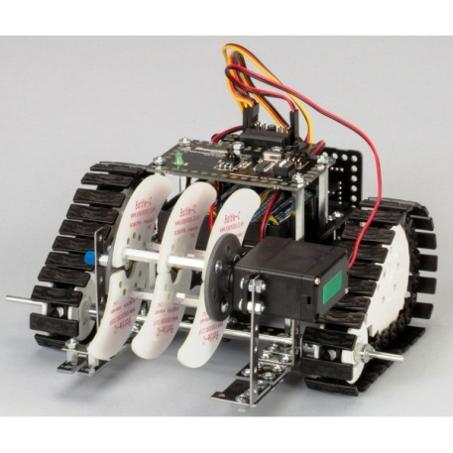
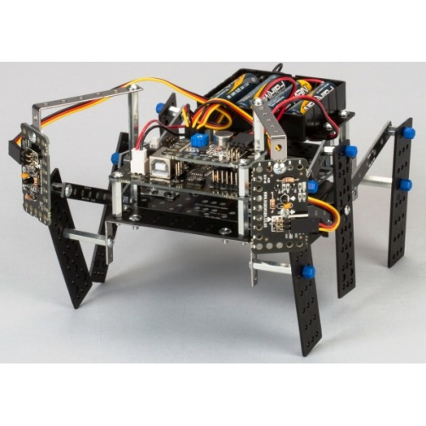
Конструктор Roborobo

Slide 5
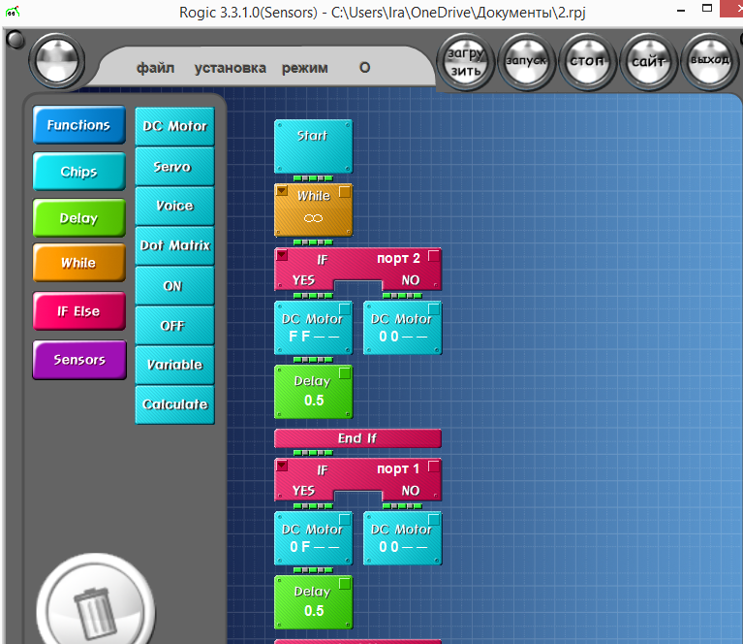
Программа Rogic

Slide 6
Основные этапы разработки проекта:
Обозначение темы проекта.
Определение Цели и задач представляемого проекта.
Разработка механизма на основе конструктора RoboRobo.
Составление программы для работы механизма.
Тестирование модели, устранение дефектов и неисправностей.

Slide 7
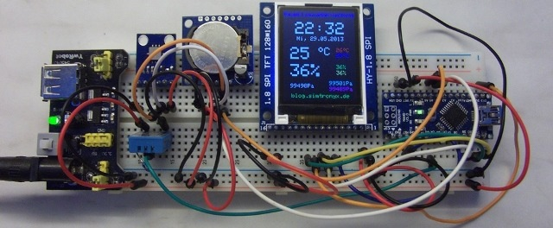
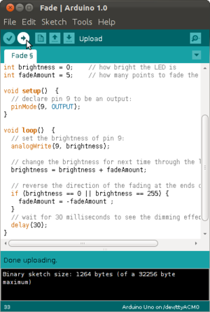
Arduino

Slide 8
